Slide 1
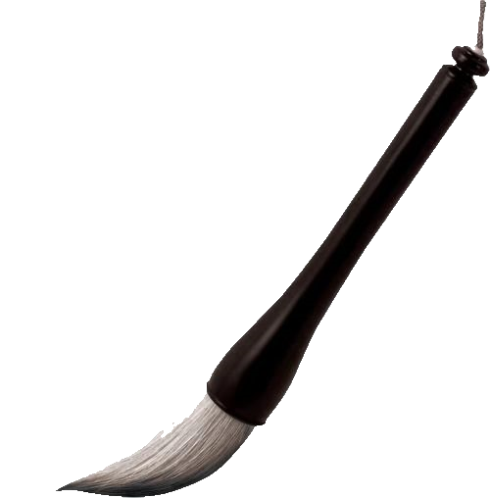
兰亭集序
王羲之

Slide 2
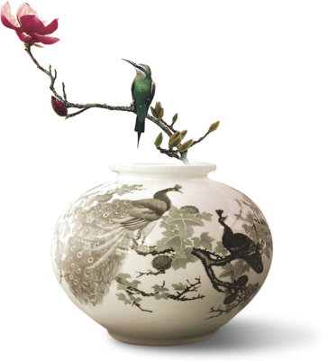
导 入
在华夏历史的长河中，有一场聚会如璀璨星辰，闪耀至今，那便是东晋永和九年的兰亭雅集。彼时，群贤毕至，少长咸集于会稽山阴之兰亭。曲水流觞间，众人诗兴大发，而一篇震古烁今的《兰亭集序》应运而生。它是书圣王羲之的书法绝品，笔画间尽显飘逸灵动之态；更是一篇饱含人生哲思的文学华章，从良辰美景、赏心乐事中，感悟时光匆匆与生命的渺小。现在，就让我们穿越千年，一同走进《兰亭集序》，领略那场雅集的风采，品味其中蕴含的无尽魅力 。

Slide 3
学习目标
语言建构与运用:了解作者及相关背景，掌握文中的重要实词、虚词、句式、词类活用、文化常识等文言知识点。
思维发展与提升:理清文章乐—痛—悲的情感变化及其原因。
审美鉴赏与创造:结合背景，深入探究作者“生死观”的可贵之处。
文化传承与理解:体会文章融叙事、写景、抒情、议论于一体的特点，并背诵全文。

Slide 4
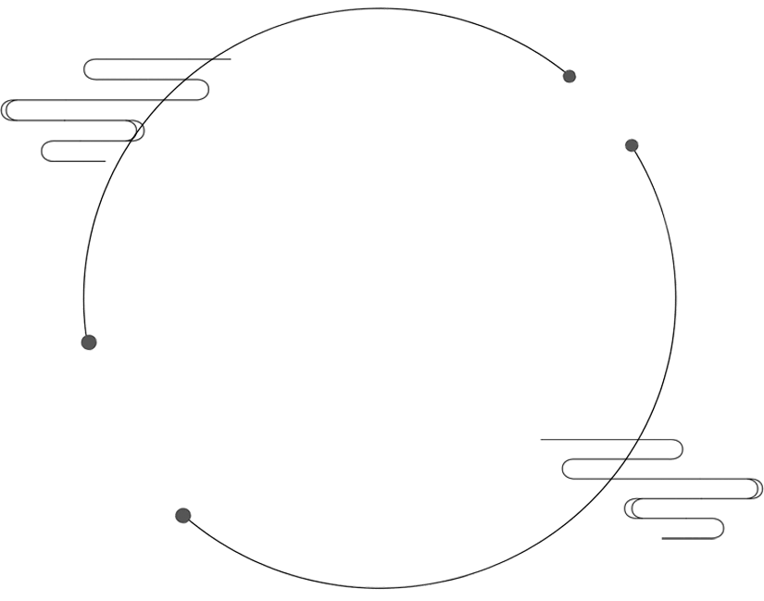
走进作者

Slide 5
作者介绍
王羲之（303—361），字逸少，号澹斋，东晋琅玡临沂（今山东临沂）人，后迁居会稽山阴（今浙江绍兴）。历任秘书郎、宁远将军、江州刺史。后为会稽内史，领右将军，人称“王右军”“王会稽”。 其笔势“飘若浮云，矫若惊龙”，有“书圣”之称。《兰亭集序》为历代书法家所敬仰，被誉作“天下第一行书”。他的散文疏朗简净，韵味悠长，显示了他的文学功底。
书法：楷书《黄庭经》《乐毅论》，草书《十七帖》《初月帖》，行书《姨母帖》《快雪时晴帖》《丧乱帖》《兰亭集序》等。

Slide 6
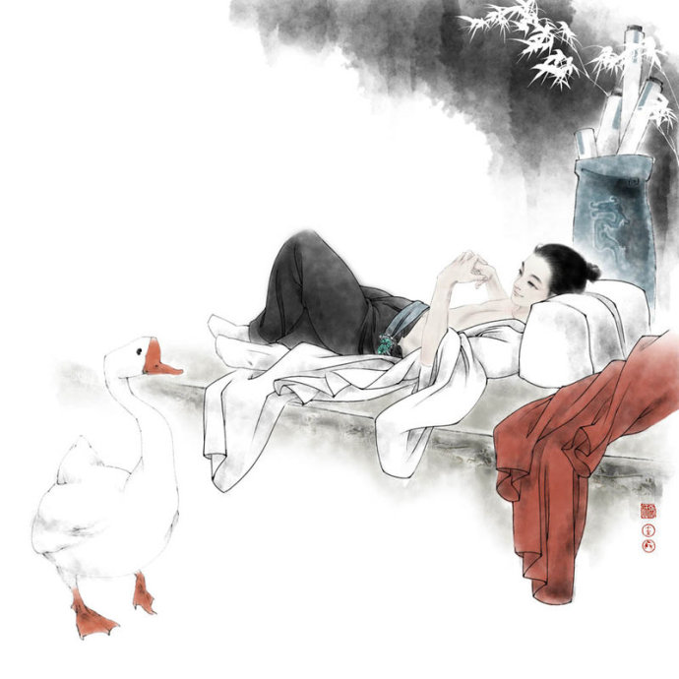
人物趣事
（1）袒腹东床
晋代的大士族郗鉴欲与王氏家族联姻，就派了门生到王家去择婿。
王导让来人到东厢下逐一观察他的子侄。 门生回去后对郗鉴回报说：“王氏的诸少年都不错。他们听说来人是郗家派来选女婿的，都一个个神态矜持。只有一个人在东床上袒胸露腹地吃东西，好像不知道有这回事一样。” 郗鉴听了，说：“这就是我要找的佳婿。”后来一打听，知道坦腹而食的人是王羲之，就把女儿嫁给了他。

Slide 7
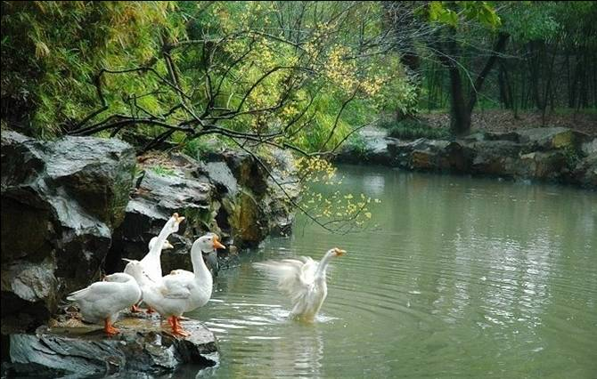
人物趣事
（2）鹅池
《晋书·王羲之传》记下了这样一件事：
“性爱鹅，会稽有孤居姥养一鹅，善鸣。求市未能得，遂携亲友命驾就观。姥闻羲之将至，烹以待之，羲之叹惜弥日。”
王羲之为之感动，边派人去集市买来几把扇子，取出随身带的笔墨在扇上挥毫，一一题款落印。然后对老婆婆说：“老人家，你为我斩杀了心爱的大白鹅，我很是过意不去，请把这几把扇子拿到市上，卖上几串钱，算是我对你的补偿吧。”

Slide 8
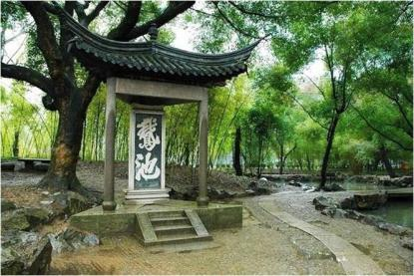
人物趣事
鹅池的左旁，是一座式样别致的三角形石质碑亭。碑上镌刻“鹅池”两字，气势磅震荡礡。
传说“鹅池”两字出自王羲之、王献之父子两人的手笔。当年，王羲之在池边刚写完“鹅”字，忽然听到“圣旨到”，便搁笔迎旨。一旁正在练字的儿子王献之，趁父亲离开之际，提笔补上了“池”字，一碑两字，父子合璧，成了千古佳话。

Slide 9
人物趣事
（3）以书换鹅
王羲之听说山阴有一位道士养了十几只好鹅，就特地跑到道观去欣赏，并且不惜重金，希望道士把鹅卖给他。
但是无论王羲之如何请求，道士就是不肯。后来道士说：“若你帮我写一部《道德经》，我就把鹅送给你。”
王羲之听了，非常高兴，说：“这有什么困难，你为何不早说？”立刻进道观写字，完成后才欢欢喜喜地赶着这群鹅回家。

Slide 10
写作背景
东晋时期,受政治和玄学的影响,士人们不关心现实,他们寄情山水,谈玄论道,放浪形骸。
东晋穆帝永和九年(353)三月三日是传统的“修禊日”(古人于农历三月上旬巳日,在溪水边洗濯,以祈福消灾。后来发展为暮春之初在水边宴饮嬉游,祈福消灾的意义反而退居其次)。王羲之和当时许多名士聚于兰亭,举行“修禊”活动。这次兰亭聚会名流云集,规模宏大,与会者四十余人。聚会的目的主要是欣赏山水,饮酒赋诗。为了增加趣味,他们沿溪流而坐,采取流觞赋诗的方法,流觞所至,即席赋诗,共成诗37首,编为《兰亭集》。王羲之当场写成了著名的《兰亭集序》。

Slide 11
文体知识
“序”也写做“叙”或称“引”，犹如今日的“引言”、“前言”，同“跋”（bá）是一类。“序”一般写在文章前面，列于书后称为“跋”或“后序”。 序言有作者本人写的，叫“自序”；也有请他人写的，叫“他序”。
书序：为书做的序言，如欧阳修《五代史伶官传序》；
诗序：是写在诗歌前面的序，如《孔雀东南飞》；
赠序：是临别赠言性质的文章，如《送东阳马生序》；
宴集序：古人饮宴，常一同赋诗，集结成册，再推举一人作序。如《兰亭集序》。

Slide 12
走进文本

Slide 13
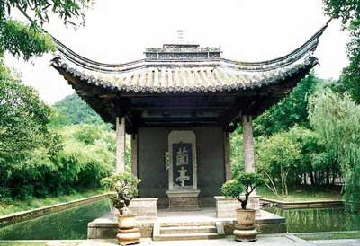
题目解说
兰亭：是东晋时期会稽郡山阴县（今浙江绍兴市）城西南郊名胜。兰亭地处绍兴城西南12.5公里的兰渚山
下，相传越王勾践曾在这一带种过兰花 ，汉代为驿亭所在，因名兰亭。
集：集结成集。
序：一种文体。

Slide 14
整体感知
本文共分为三个部分：
第一部分：叙宴集盛况。（乐）
第二部分：发人生感慨。（痛）
第三部分：明作序目的。（悲）

Slide 15
赏析
第一段
春季的末一个月
介词结构“于会稽山阴之兰亭”后置
ɡuǐ
永和九年，岁在癸丑，暮春之初，会于会稽山阴之兰亭，修禊事也。群贤毕至，少长咸集。此地有崇山峻岭，茂林修竹，又有清流激湍，映带左右，引以为流觞曲水，列坐其次。虽无丝竹管弦之盛，一觞一咏，亦足以畅叙幽情。
县名
的
举行
一种祭礼
都
都
高高的竹子
映衬、围绕
酒杯
排列
旁边
繁盛
乐器
作诗

Slide 16
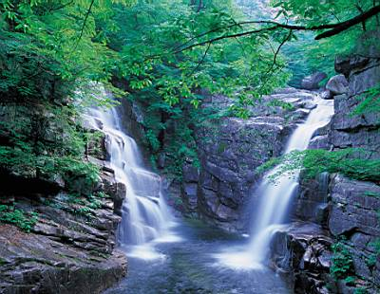

Slide 17
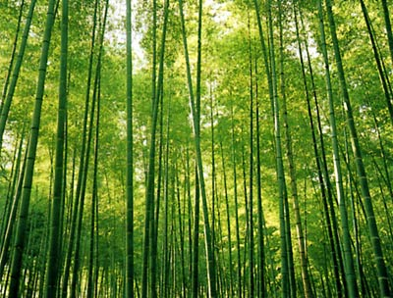

Slide 18
知识补充
【曲水流觞】：有山有水，先将水从高处引来，环曲成渠，这弯弯曲曲蜿蜒流淌的溪水，就叫“曲水”；然后将盛酒的“觞”浮于水面，使之从上游顺流而下,借助水流之力传杯送盏，即“流觞”。与会者“列坐其次”，坐在河渠两旁，当觞杯飘至曲折拐弯处，缓缓经过宾客面前，在谁的面前打转或停下，即可取过一饮而尽，然后按照事先讲好的条件，或吟诗或咏唱，以为娱乐。当然，如若饮的人不能满足事先讲好的条件就得罚酒。

Slide 19
赏析
第二段
之：定语后置的标志
是日也，天朗气清，惠风和畅。仰观宇宙之大，俯察品类之盛，所以游目骋怀，足以极视听之娱，信可乐也。
这
和风
自然万物
用来
放开、
敞开
穷尽
实在

Slide 20
作者为什么会有“信可乐也”的感受？
（1）前来聚会的人多。“群贤毕至，少长咸集”
（2）聚会的地点环境优美。“有崇山峻岭，茂林修竹，又有清流激湍，映带左右”
（3）聚会时的活动高雅有趣。“流觞曲水”是文人雅士喜欢的游乐形式，“一觞一咏，亦足以畅叙幽情”
（4）聚会时天气清朗。正值春日，“天朗气清，惠风和畅”，可以“游目骋怀”，“极视听之娱”

Slide 21
整体感知
时间
永和九年，岁在癸丑，暮春之初
时节难得
叙宴会盛况（实写）
地点
会于会稽山阴之兰亭
聚地清雅
良辰
信 可 乐 也
目的
修禊事也
欢欣之事
人物
群贤毕至，少长咸集
友贤
名士相聚
此地有崇山峻岭，茂林修竹，又有清流激湍，映带左右。
环境
环境优美
美景
活动
引以为流觞曲水，列坐其次
一觞一咏，亦足以畅叙幽情
乐事
活动有趣
天气
天朗气清，惠风和畅
气候宜人
赏心
感受
仰观 、俯察、游目骋怀
悦目赏心

Slide 22
悟：通“晤”面对面
赏析
第三段
夫人之相与，俯仰一世。或取诸怀抱，悟言一室之内；或因寄所托，放浪形骸之外。 ，静噪不同，当其欣于所遇，暂得于己，快然自足，不知老之将至；及其所之既倦，情随事迁，感慨系之矣。向之所欣，俯仰之间已为陈迹，犹不能不以之兴怀，况修短随化，终期于尽！古人云：“死生亦大矣。”岂不痛哉！
或：有的人
句首发语词
依着，随着
趣：趋向、取向
高兴
高兴的样子
附着
过去、以前
长
至、及

Slide 23
文章第三段转入议论，议论的中心话题是什么？作者从哪四个方面感受到了人生之“痛”？
(1)议论的中心话题是生死观。
(2)人生之“痛”：①俯仰一世(生命短暂)；
②俯仰之间，已为陈迹(光阴易逝)；
③不知老之将至(人生无常)；
④情随事迁(美好易逝)。

Slide 24
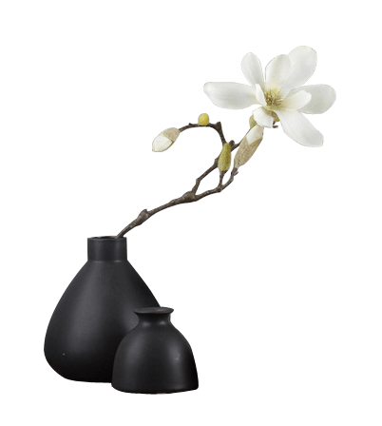
第三段中，作者举出了两种人生态度，这两种人生态度分别是什么？
向内，深入内心世界，不务实际，聚众谈玄
（1）取诸怀抱，悟言一室之内
（2）因寄所托，放浪形骸之外
向外，寄情山水声色，不受世俗礼法约束
作者所处的时代是政治严酷、社会动荡的年代，“天下名士，少有全者”，许多著名的文人都死在残酷的权力斗争中。因此，天下名士，首要任务是保全性命。因此有的人谈玄悟道：“悟言一室之内”，有的人归隐山林，“放浪形骸之外”。

Slide 25
赏析
第四段
每览昔人兴感之由，若合一契，未尝不临文嗟悼，不能喻之于怀。固知一死生为虚诞，齐彭殇为妄作。后之视今，亦犹今之视昔，悲夫！故列叙时人，录其所述，虽世殊时异，所以兴怀，其致一也。后之览者，亦将有感于斯文。
临：面对
本来
形容意动用法，把…看做相等
明白
意动用法，把…看做一样
一一记下
纵使
……的原因
情趣、情致

Slide 26
如何理解作者发出的“悲夫”之叹？
作者悲古人，因为他的生命体验和古人何其相似；作者悲后人，因为后人读其文章和他读古人文章的感受会是一样的。人生代代无穷尽，永远面对变化，永远带着遗憾。作者悲叹的是人面对生死的局限性，文章的高妙之处也在于揭示了这种局限性。

Slide 27
合作探究

Slide 28
联系时代背景和上文，说说“固知一死生为虚诞，齐彭殇为妄作。”这句表达了作者怎样的生死观？
魏晋时期，士大夫普遍崇尚老庄之学，逃避现实，要么谈玄说道，要么归隐山林，陶醉于一时的快乐满足。作者认为人不管以怎样的方式活着，生命都在不知不觉中逝去，而寿命的长短只能听凭造化，终究归结于消灭。所以生就是生，活着能享受乐趣；死就是死，死后一切皆无。这表明作者希望当时的文人们在有生之年应当做些实事，不应只是空谈玄理，无所作为。

Slide 29
儒家：入世
道家：避世
【魏晋时期社会现状】
罢黜百家
独尊儒术
东汉后期，
经学泛滥
百家争鸣
司马篡魏
大肆屠戮对政权
合法性质疑的知识
分子（证明其政权
合法性）
曹魏篡汉
信奉道家思想，
消极避世

Slide 30
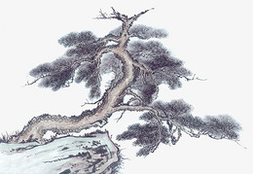
赏兰亭，同其悲
品读文本，探究“情理交融”
悲——以一生死为“悲”
“悲夫”，因何而悲？
“情” | 文本 | “理”
 | 每览昔人兴感之由，若合一契，未尝不临文嗟悼，不能喻之于怀。 | 昔人死不能生
 | 一死生为虚诞，齐彭殇为妄作。 | 今人生而轻命
 | 后之视今，亦犹今之视昔 | 后人生亦悲死
千
古
同
悲

Slide 31
写作特色
①立意高远，蕴藉深长。
作者善于借题发挥，从一次普通的游宴活动谈到了他的生死观，并以此批判了当时士大夫阶层中崇尚虚无的思想倾向，使全篇在立意上显得不同凡响。

Slide 32
写作特色
②文笔洗练，自然有致。
两晋时期，骈俪藻饰之风盛行。《兰亭集序》别开生面，它的语言或骈或散，骈则整齐优美，散则错落有致，骈散间行，各得其长；且不尚华丽辞藻，不重典故堆砌，文笔洗练，自然有致。如“崇山峻岭，茂林修竹”“清流激湍，映带左右”，短短十六个字就写出了兰亭周围山水之清幽。这种朴素自然的风格与内容构成了和谐的统一，所以后人评价这篇文章“高爽有风气，不类常流”。

Slide 33
写作特色
③手法多样，逸趣无穷。
在《兰亭集序》中，作者将记叙、议论、抒情、描写巧妙地融为一体，起到了意想不到的效果。登山则情满于山，观海则意溢于海，情缘事发，所以先叙事。交代修禊的时间、地点，描写当地的自然风光。由此说到俯仰之所见，再归结到游目骋怀之乐，奠定了本文的抒情基调，并由此引发感慨。作者在记叙中描写，在描写中抒情，由抒情引出议论，文章情景交融，文情并茂。

Slide 34
板书设计
名士济济
环境清幽
饮酒赋诗
天朗气清
人贤
景美
事乐
天好
记会
信可乐也
兰亭集序
死生亦大矣
欣于所遇，及其既倦
向之所欣，已为陈迹
修短随化，终期于尽
岂不痛哉
慨叹
昔人兴感，若合一契
一死生为虚诞，齐彭殇为妄作
后之览者，感于斯文
明意
人生之悲

Slide 35
课堂小结
历史发展到今天，作为当代人应该明白，随着政治、经济、文化日新月异的发展，竞争观念已深入人心，民族复兴之梦早已植入每一个中国人的灵魂深处，那些把生死看得一样轻的魏晋士人，他们消极的人生态度早已不合时宜，我们可以试着去理解他们的窘迫与无奈，潇洒与疏放，但是我们更要学习王羲之的那种豁达面对生与死的积极的人生态度。
吾辈青年，应有作为

Slide 36
谢谢欣赏

